Slide 1
TIẾT 1

Slide 2
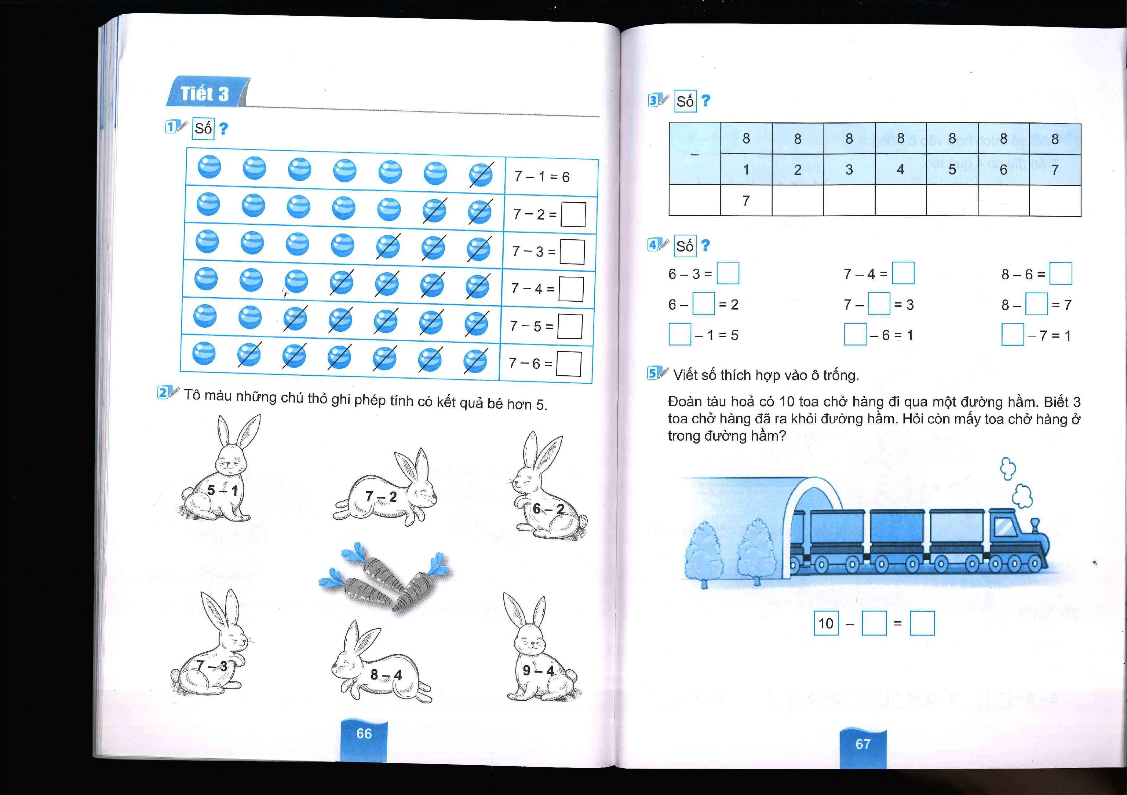

Slide 3
5
4
3
2
1

Slide 4
5 - 1
6 - 2
7 - 3
8 - 4

Slide 5
6
5
4
3
2
1

Slide 6
3
3
2
4
4
1
6
7
8

Slide 7
3
7

Slide 8
TIẾT 2

Slide 9
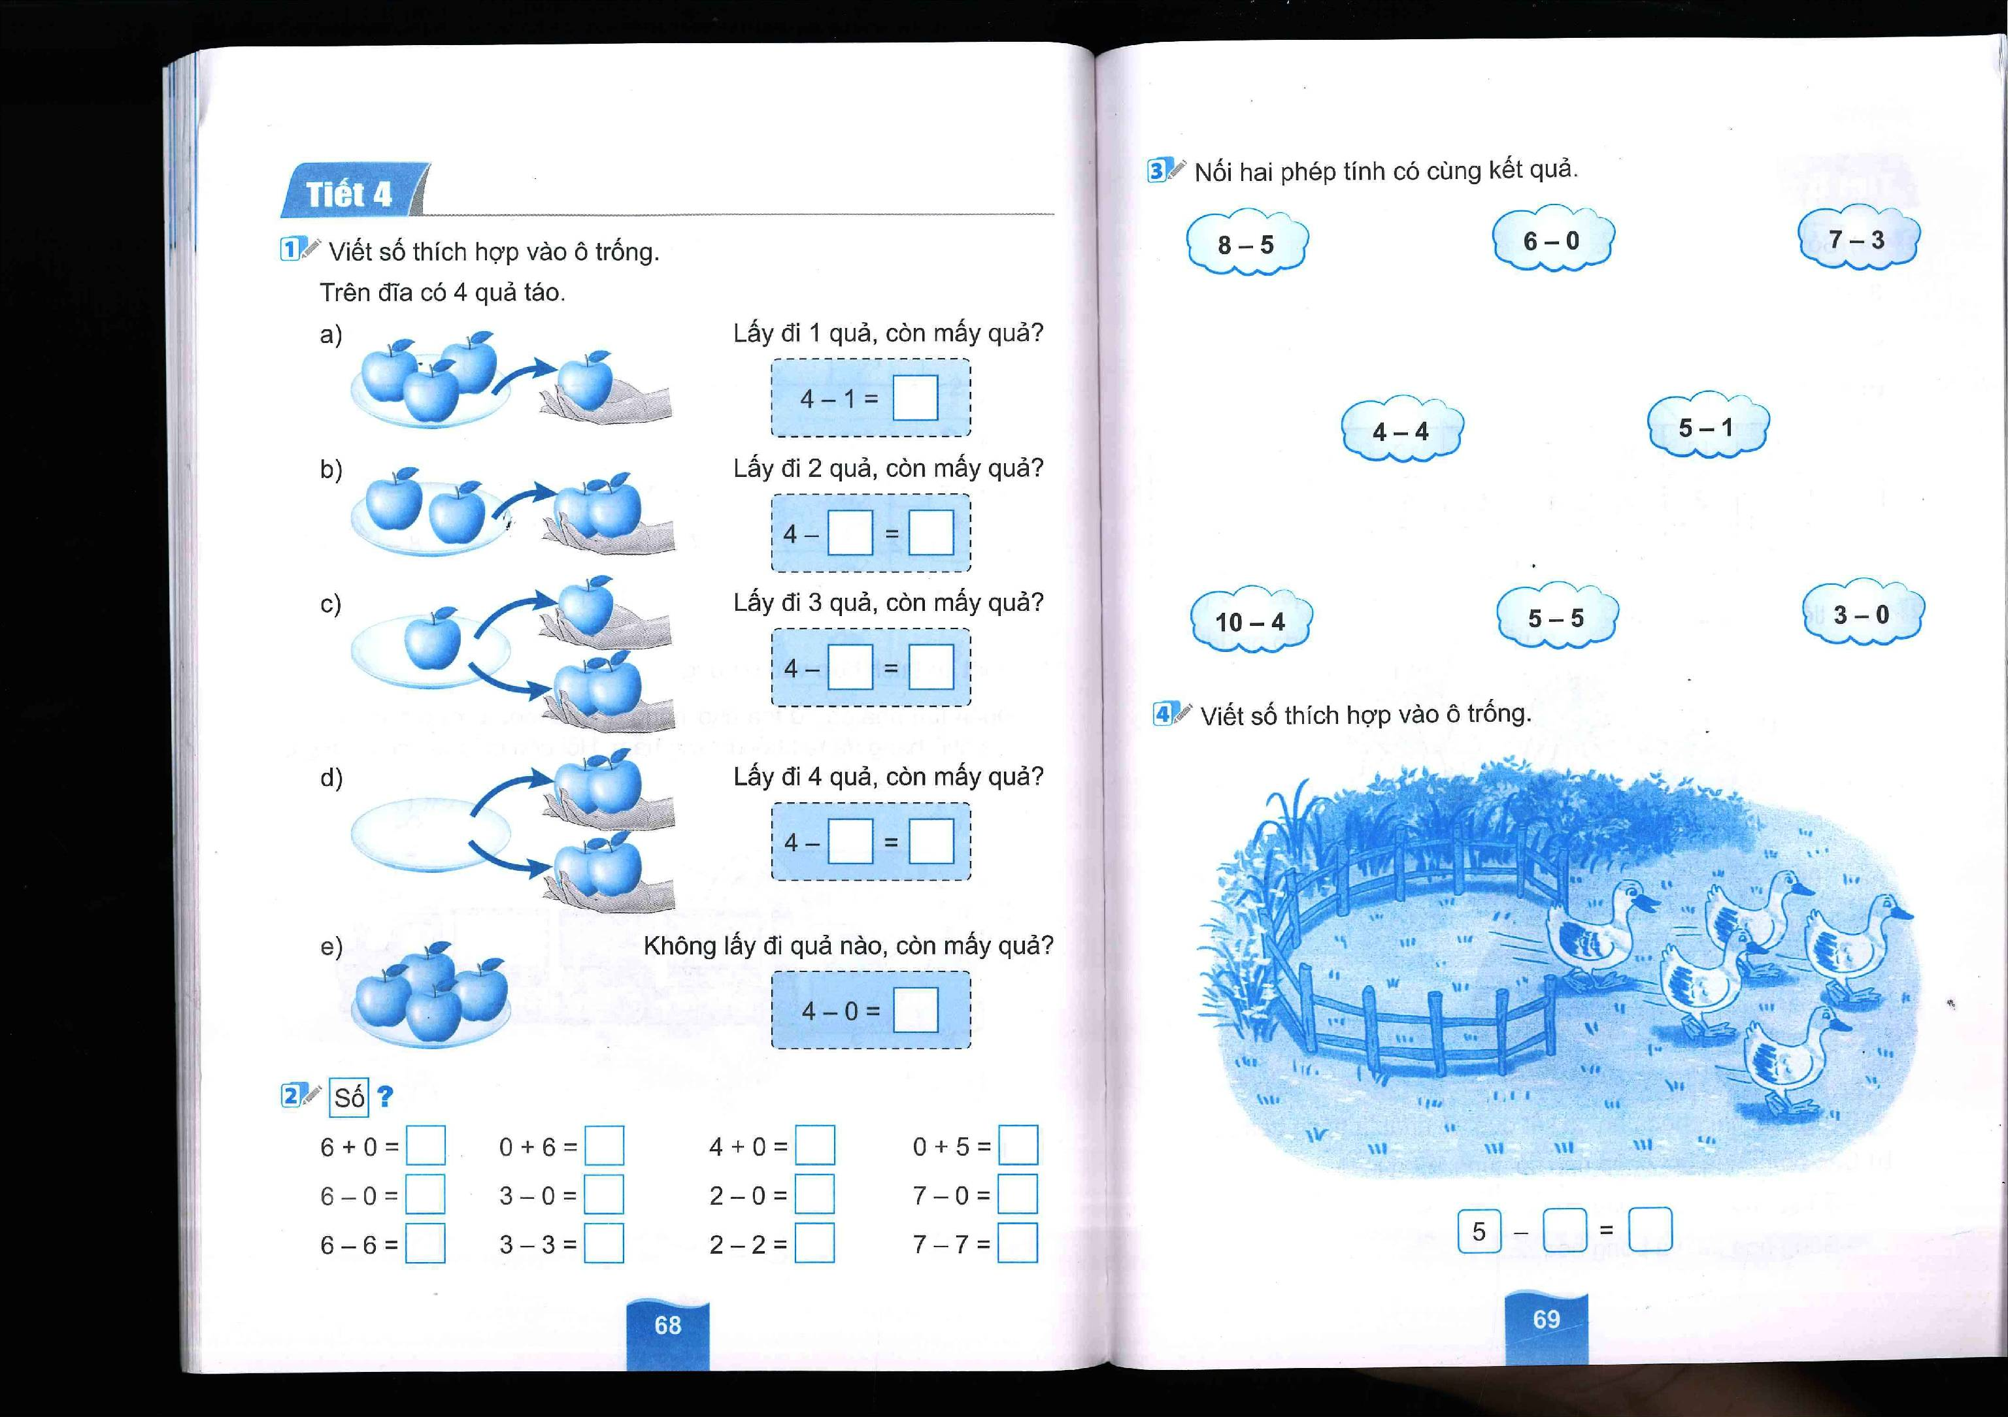

Slide 10
3
2
2
3
1
4
0
4

Slide 11
6
6
4
5
6
3
2
7
0
0
0
0

Slide 13
5
0

Slide 14
TIẾT 3

Slide 15
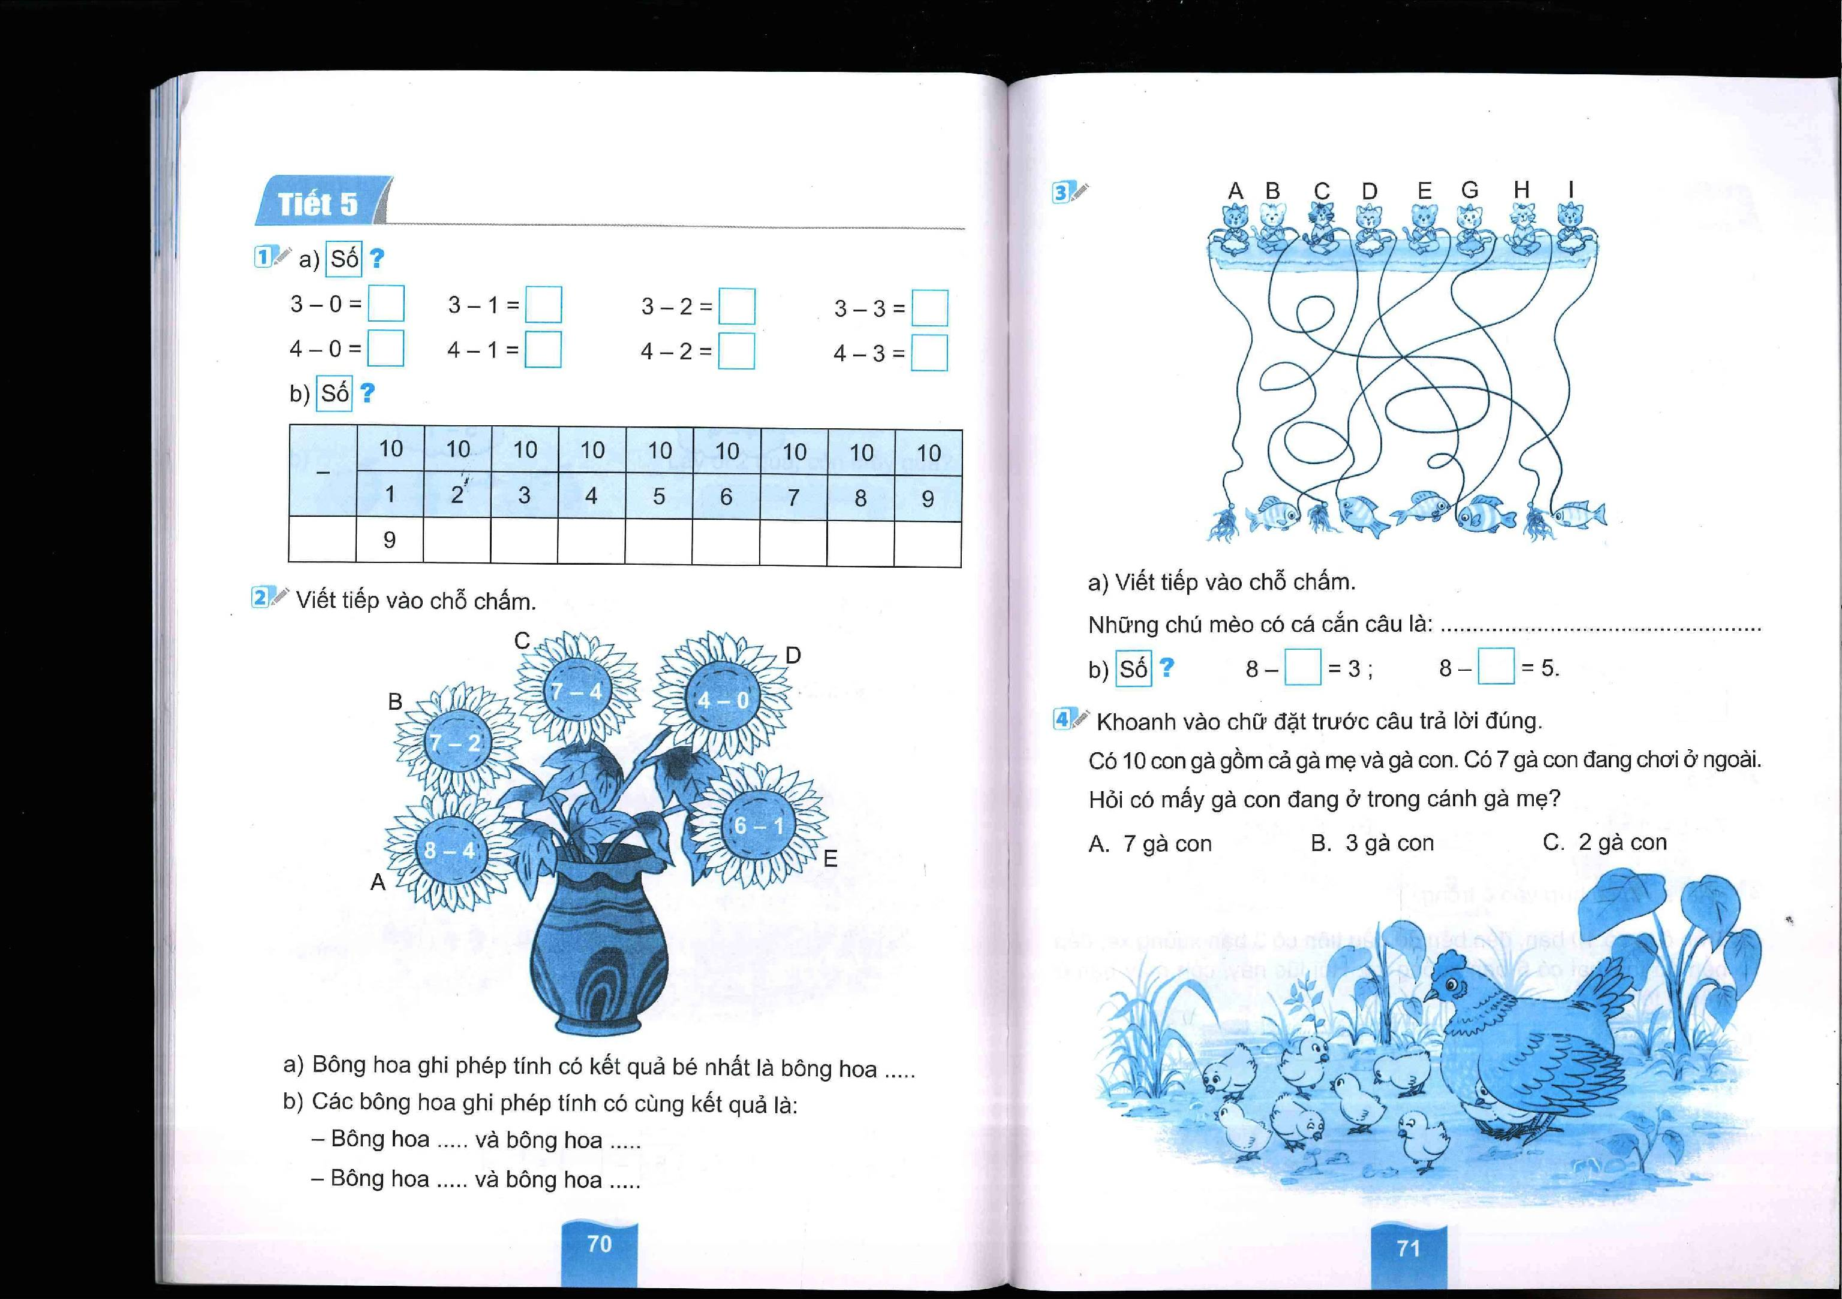

Slide 16
3
2
1
0
4
3
2
1
8
7
6
5
4
3
2
1

Slide 17
C
A
D
B
E

Slide 18
B, D, E, G, H.
5
3

